Slide 1
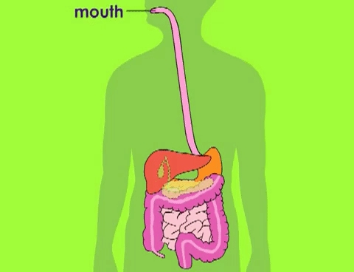
_{স্বাগতম}
Notes:
চিত্র দুইটিতে কি দেখতে পাচ্ছ ? সাহারা মরুভূমি , এন্টারটিকা , থার্মমিটার । থার্মমিটার দিয়ে কি করা হয় ? তাপমাত্রা মাপা হয় ।

Slide 2
পরিচিতি
করুনা কান্ত অধিকারী
সহকারী শিক্ষক (বিজ্ঞান)
ডিমলা তিতপাড়া আদর্শ উচ্চ বিদ্যালয়
ডিমলা নীলফামারী
মোবাইলঃ ০১৭৩৭ ৪৭৮২৮৪
ই মেইলঃ karunakanto@yahoo.com

Slide 3
শ্রেণি : সপ্তম
বিষয় : বিজ্ঞান
অধ্যায় : পঞ্চম
পাঠ : ৬
সময় : ৫০ মিনিট

Slide 4
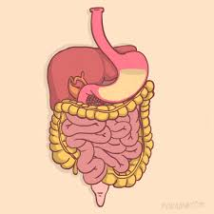
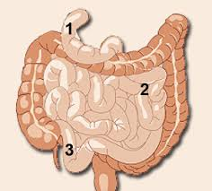
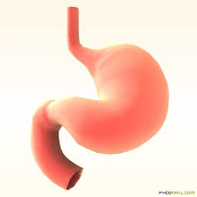
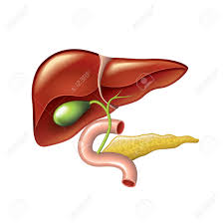
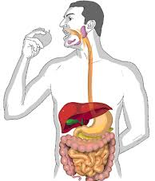
নিচের চিত্রগুলি দেখ এবং বল এগুলো কিসের চিত্র

Slide 5
তোমাদের কারও কখনও পেটে ব্যথা হয়েছে কী?
রোগ হলে, এটি কোন তন্ত্রের রোগ?
কেন এবং কখন হয়েছিল?
এটি কী কোন রোগ/রোগের লক্ষণ?
ঠিক বলেছ, এটি পরিপাকতন্ত্রের রোগ।

Slide 6
আজকের পাঠের বিষয়
পরিপাকতন্ত্রের সাধারণ রোগ ও প্রতিকার
Notes:
শিক্ষকঃ তাহলে এসো আজ আমরা পরিপাকতন্ত্রের সাধারণ রোগ ও প্রতিকার নিয়ে আলোচনা করি।

Slide 7
শিখনফল
এই পাঠ শেষে শিক্ষার্থীরা...
পরিপাকতন্ত্রের রোগের নাম বলতে পারবে;
পরিপাকতন্ত্রের রোগের কারণ ব্যাখ্যা করতে পারবে;
পরিপাকতন্ত্রের রোগ প্রতিরোধের উপায় বর্ণনা করতে পারবে।

Slide 8
চিত্রগুলো ভালভাবে লক্ষ্য করে বলো এতে কী সমস্যা হতে পারে?
পয়ঃনিষ্কাশন ব্যবস্থা স্বাস্থ্যসম্মত নয়, তাই পরিপাকতন্ত্রের নানা ধরণের রোগ হতে পারে।
খাবারগুলো স্বাস্থ্য সম্মত নয়, তাই পরিপাকতন্ত্রের নানা ধরণের রোগ হতে পারে।

Slide 9
চিত্রগুলো ভালভাবে লক্ষ্য করে বলো উক্ত খাবারের কারণে কী কী সমস্যা হতে পারে?
গ্যাস্ট্রাইটিস, কোষ্ঠকাঠিন্য ও আমাশয় ইত্যাদি পরিপাকতন্ত্রের রোগ হতে পারে।

Slide 10
একক কাজ
কী কী কারণে পরিপাকতন্ত্রের রোগ হয়?

Slide 11
পরিপাকতন্ত্রের রোগ কারণ কী?
সাধারণত বেশি তেলযুক্ত খাবার খেলে।
নিয়মিত খাবার না খেলে।
অতিরিক্ত মসলাযুক্ত খাবার খাওয়া।

Slide 12
পরিপাকতন্ত্রের রোগ প্রতিরোধের উপায়?
খাবার ধুয়ে খেতে হবে।
অস্বাস্থ্যকর পায়খানা ব্যবহার করতে হবে।
পায়খানা করার পর ভালভাবে হাত ধুতে হবে।
প্রয়োজনীয় খাদ্য উপাদান খাবারে থাকতে হবে।

Slide 13
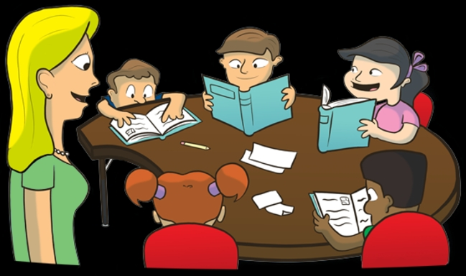
দলগত কাজ
প্রতিটি দল ছকটি পূরণ কর | দল ১ | দল ২ | দল ৩ | দল ৪
ক্ষতিকর খাবারের তালিকা কর।
কি কি খাবার খেতে হবে?
কি কি খাবার খাওয়া যাবে না?

Slide 14
মূল্যায়ন
1. দেহের সবচেয়ে বড় গ্রন্থির নাম কী?
ক. অগ্নাশয়
খ. আন্ত্রিক গ্রন্থি
গ. যকৃৎ
ঘ. গ্যাস্ট্রিক গ্রন্থি
2. শুকনো খাবার কীভাবে ভিজে?
ক. রক্তের মাধ্যমে
খ. লালার মাধ্যমে
গ. পিত্ত রসের মাধ্যমে
ঘ. অগ্ন্যাশয়ের মাধ্যমে
Notes:
উত্তর গুলোতে ক্লিক করলে সঠিক উত্তর পাওয়া যাবে।

Slide 15
মূল্যায়ন
চিত্রে কোন ধরণের খাবার দেখতে পাচ্ছ?
চিত্রের তারা কী করছে?

Slide 16
গুরুত্বপূর্ণ শব্দ
অগ্ন্যাশয়
পোষ্টিকতন্ত্র
গলবিল
ক্ষুদ্রান্ত্র
পাকস্থলি
যকৃৎ
অন্ত্র
গ্যাস্ট্রিক গ্রন্থি

Slide 17
বাড়ির কাজ
পরিপাকতন্ত্রের চিত্র এঁকে বিভিন্ন অংশ চিহ্নিত করে নিয়ে আসবে ।

Slide 18
ধন্যবাদ

